Slide 1


Fase 1: Planeación. Objetivos-metas
Nombre: José Escalante Tovar
Facilitador: María Esmeralda Arreola Marín
Grupo: M23C2G11-023
Módulo 23. Tecnologías emergentes para la administración y gestión
Semana 1. Actividad integradora 1
Fecha: 06/07/2019

Slide 2

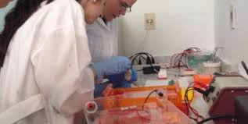
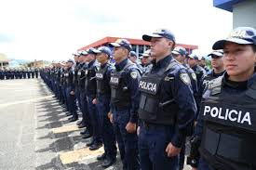
Bienvenida tecnología, adiós inseguridad.
El tema central de mi proyecto es la inseguridad que se vive en mi comunidad debido a los asaltos en las calles que se suscitan a todas horas del día, por lo que considero un tema de gran relevancia dentro de mi comunidad debido a que las personas ya no se sienten seguras de salir a las calles por miedo a ser despojadas de sus pertenencias, de aquí que nace la idea de crear o desarrollar un proyecto que ayude a las personas a sentirse mas seguras al salir a la calle y al mismo tiempo disminuir los asaltos en mi comunidad, y todo esto pretendo llevarlo a cabo analizando la problemática y aplicando soluciones innovadoras que aun no se han contemplado con el uso de la tecnología y esto será posible con la ayuda de personas independientes o ligadas a una empresa con conocimiento en desarrollo de software, y con la participación de las autoridades de mi comunidad.

Slide 3
OBJETIVO GENERAL
Crear un producto tecnológico en un lapso de siete meses con la colaboración de una empresa o ingenieros en desarrollo de software que ayude a la sociedad a no ser víctima de asaltos, a través de una alerta que emita una ubicación vía GPS en caso de ser asaltados

Slide 4

OBJETIVOS ESPECIFICOS
1.- Desarrollar una pulsera tecnológica en un lapso de siete meses capas de enviar una señal de auxilio con la ubicación de la persona que este siendo víctima de asalto mediante una aplicación móvil.

Slide 5
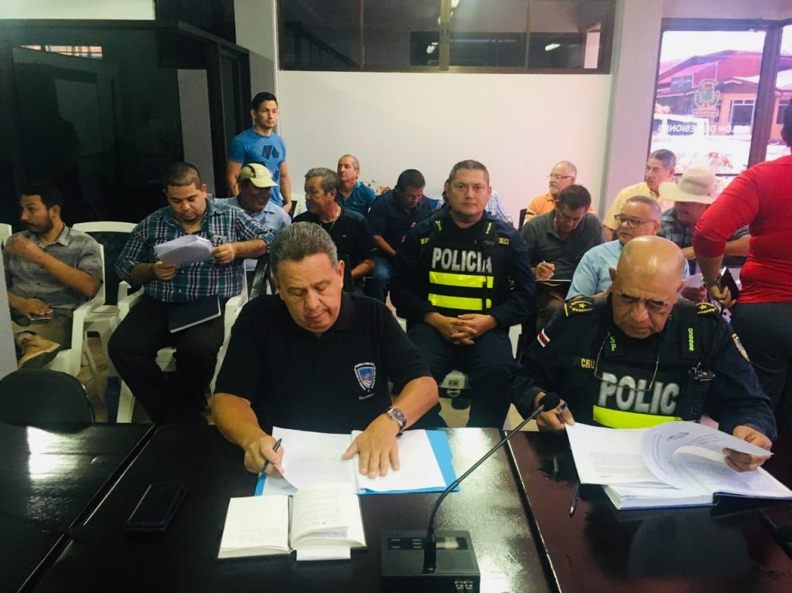
OBJETIVOS ESPECIFICOS
2.- Establecer un convenio con las autoridades de mi comunidad para que reciban la señal de auxilio emitida por las pulseras y lleguen al lugar del siniestro lo antes posible.

Slide 6

OBJETIVOS ESPECIFICOS
3.-Distribuir la pulsera entre todas las personas de mi comunidad en lapso de 3 meses

Slide 7


1.- Desarrollar una pulsera tecnológica en un lapso de siete meses capas de enviar una señal de auxilio con la ubicación de la persona que este siendo víctima de asalto, mediante una aplicación.
METAS
METAS
Estructurar el proyecto y realizar una presentación llamativa del mismo, con el objetivo de causar un impacto de convencimiento.
Presentar proyecto a una empresa o personas con conocimiento en desarrollo de software capaces de integrarlo a la pulsera y llevar a cabo el proyecto

Slide 8

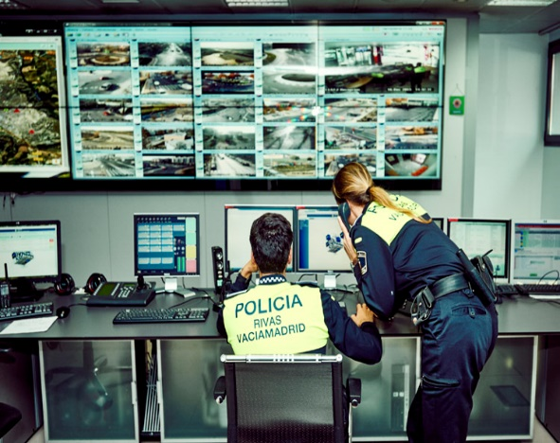

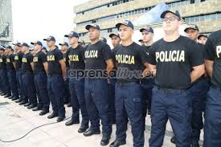
2.- Establecer un convenio con las autoridades de mi comunidad para que reciban la señal de auxilio emitida por las pulseras y lleguen al lugar del siniestro lo antes posible
METAS
METAS
Hablar con las autoridades de mi comunidad para presentarles el producto y el propósito de su creación, así como la importancia que ellos tendrán para llevar a cabo el proyecto
Establecer un acuerdo para que solo las autoridades tengan acceso a la aplicación donde llegaran las señales de auxilio cuando alguien esté siendo asaltado
METAS
METAS
Contratación de mas elementos de seguridad publica para cubrir todas las áreas de mi comunidad y de esta manera llegar lo mas pronto posible en caso de recibir una señal de auxilio de la pulsera.
Identificar cuáles son las áreas donde mas asaltos se suscitan para reforzar su vigilancia

Slide 9

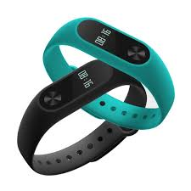
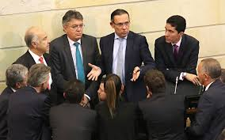
3.- Distribuir la pulsera entre todas las personas de mi comunidad en lapso de 3 meses.
METAS
Impartir información acerca de las ventajas de la pulsera y el propósito que se tiene con ella, mediante platicas, folletos y el uso de redes sociales (Facebook, Twitter, WhatsApp, etc.)
METAS
Hablar con el gobierno de mi comunidad para lograr un apoyo que cubra el 50% del costo de la pulsera para que todas las personas puedan adquirirla.
METAS
Poner a disposición la pulsera a precios razonables para que se encuentre al alcance de todas las personas.

Slide 10
Referencias:
D.C.E. Esmeralda Arreola. (2019). Primera sesión síncrona del modulo 23. La administración y la gestión. 06 de julio de 2019, de You Tube Sitio web:
https://youtu.be/n2l-UlboX2Q
Prepa en línea sep. (2019). Modulo 23. Tecnologías emergentes para la administración y la gestión. 07 de julio de 2019, de Prepa en línea sep. Sitio web: file:///C:/Users/Escalante%20Tovar/Downloads/M23_U1.pdf

